Slide 1
Леонова Алена Викторовна социальный работник
ГОАУСОН «Полярнинский КЦСОН»

Slide 2
Я – СОЦИАЛЬНЫЙ РАБОТНИК
Социальный работник….это профессия становится делом жизни лишь
тех, кто готов самоотверженно трудится для людей, которые в силу
недуга, преклонного возраста, сложившихся обстоятельств не могут
обходиться без посторонней помощи. Социальный работник- это
особая профессия ,это люди особого душевного вклада, отзывчивые,
умеющие сострадать, всегда готовые прийти на помощь. В случае
трудностей, беды или горя, люди обращаются к родным, близким,
друзьям и знакомым, а когда родных нет или они не могут помочь?
Тогда идут к нам. Работники социальной сферы — это люди, которым
некуда отступать, позади нас одиночество и отчаяние. Мы — это
последняя инстанция, куда люди, находящиеся в трудной жизненной
ситуации, обращаются за помощью. Если не поможем мы, то не
поможет никто. Для некоторых людей социальная помощь —
последний шанс вновь начать жить, а не просто существовать.

Slide 3
СОЦИАЛЬНАЯ РАБОТА
Сегодня невозможно представить нашу жизнь без социальной
службы на дому. Наша работа заключается в том, чтобы выдержать
чужую боль и трагедию, в любую минуту помочь тем, кому в этой
жизни сложнее всего. Для исполнения своих обязанностей
соцработнику нужно иметь большое сердце, терпение,
отзывчивость и сострадание. В этой профессии необходимо
совмещать очень многое: знания медсестры и юриста, навыки
психологической, педагогической помощи. Кроме этого, нужно
обладать чувством юмора, умением общаться с людьми, слушать
их, находить нужные слова для поддержки. За день приходится
прошагать не один километр по улицам поселка, чтобы побывать
у своих подопечных, выполнить их поручения. Оказывать услуги
пожилым людям – дело нелегкое. Приходится переживать
различные ситуации, но наша работа бесценна несмотря ни на что!

Slide 4
Успехи и достижения в профессиональной деятельности, фото из повседневной работы.
Разработка и распространение информационных буклетов для получателей социальных услуг на дому.
Участие в конкурсах, вебинарах, мастер-классах.
Изготовление подделок на праздники.

Slide 5
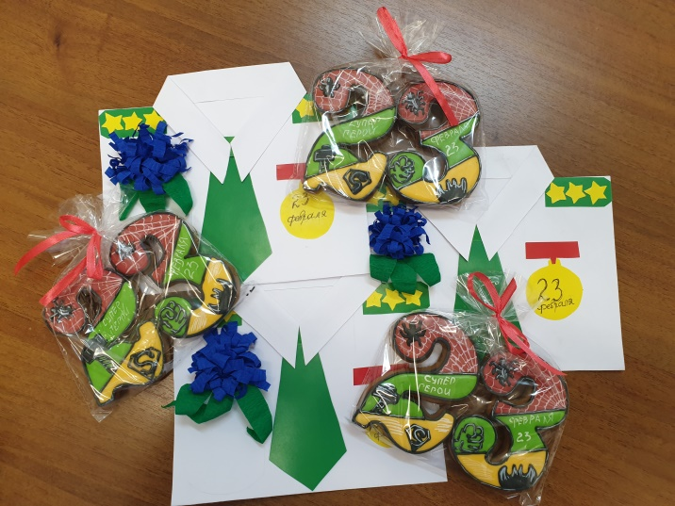
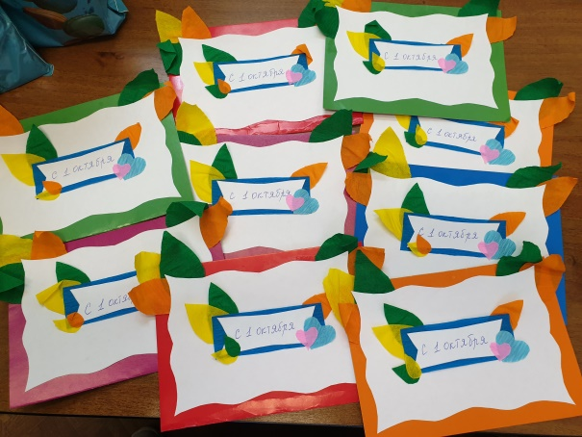
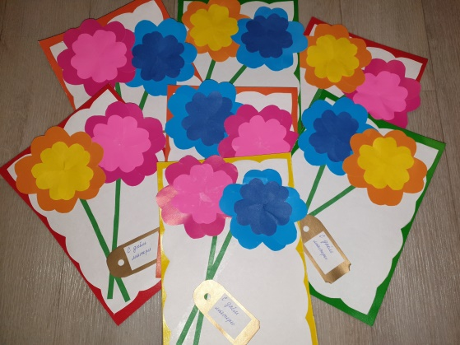
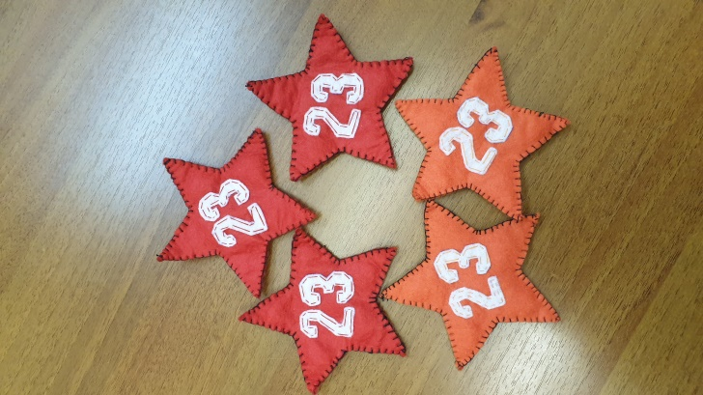
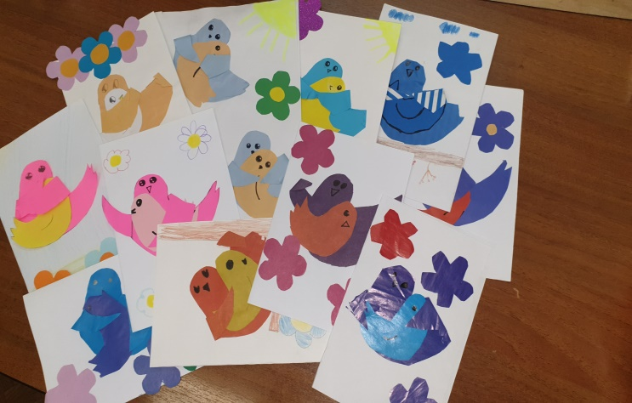
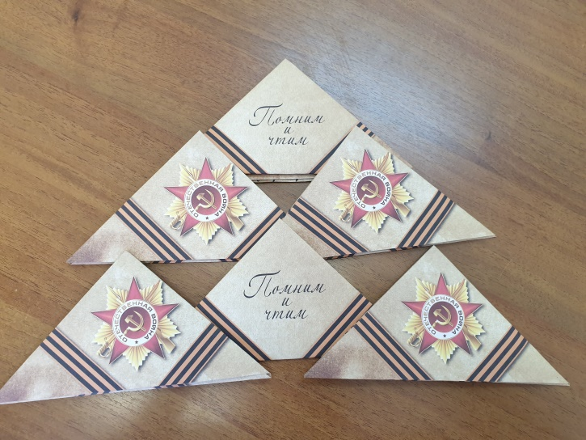
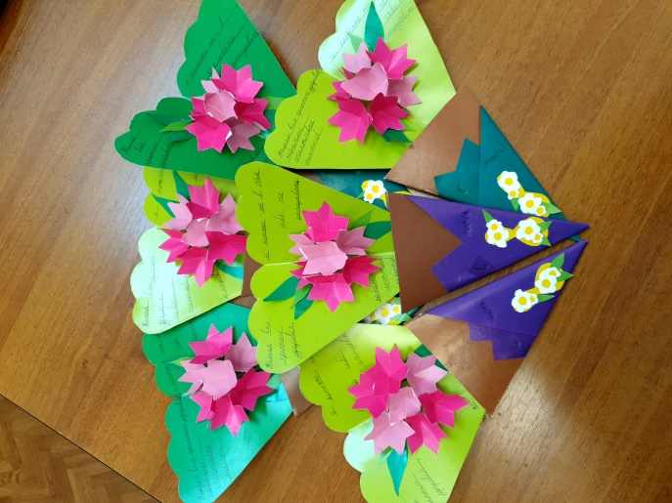
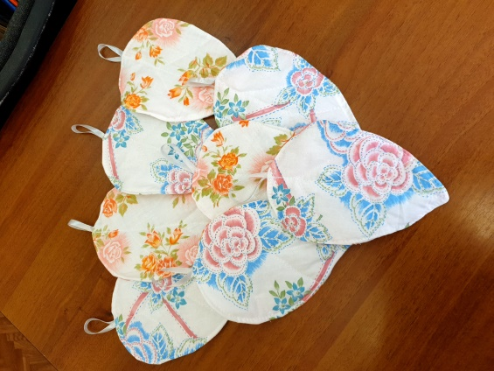

Slide 6
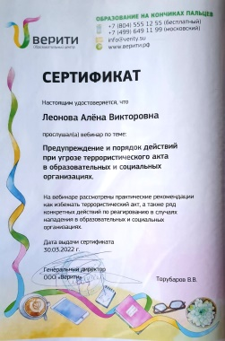
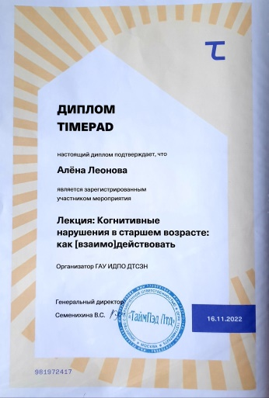
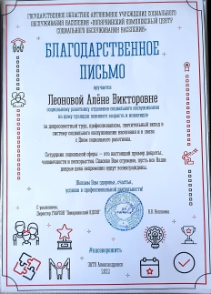
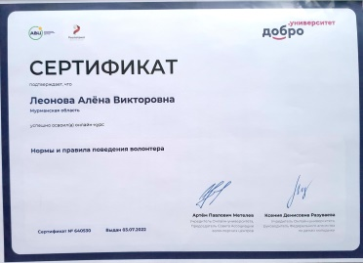
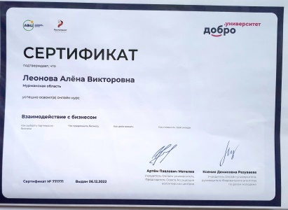
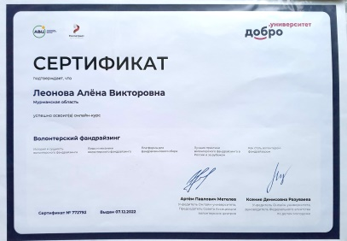
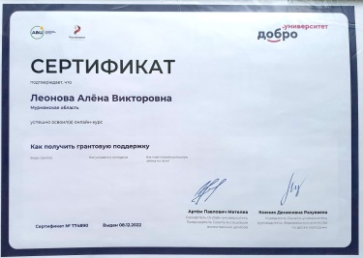
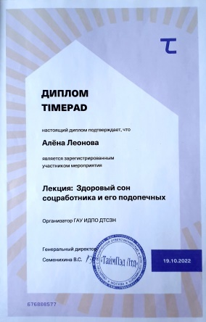
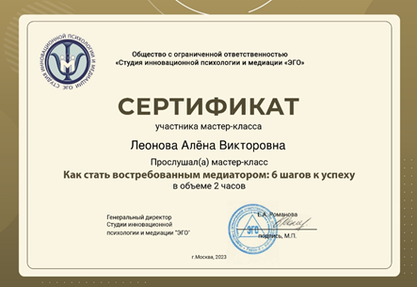
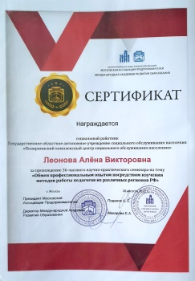

Slide 7
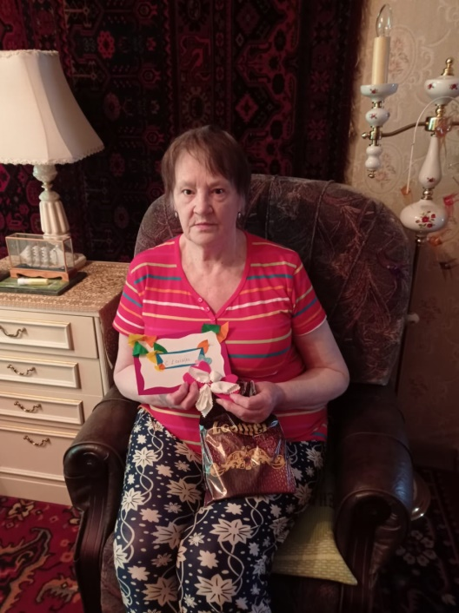
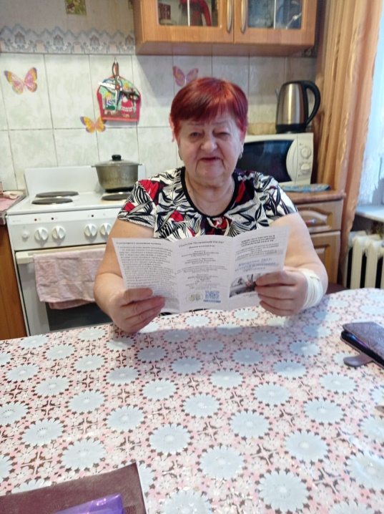
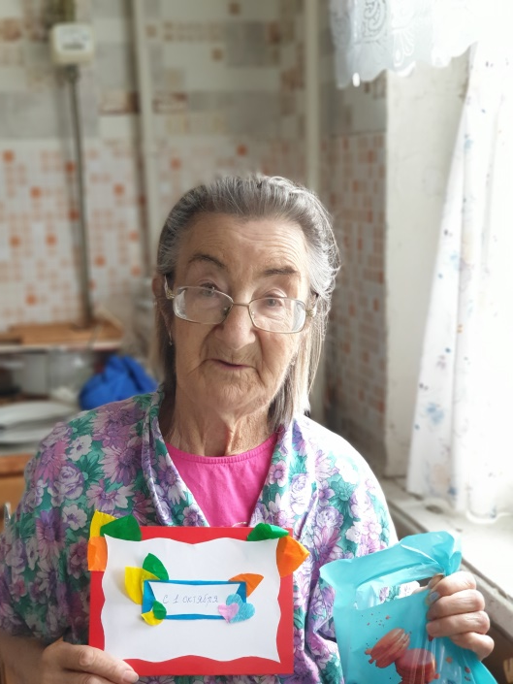
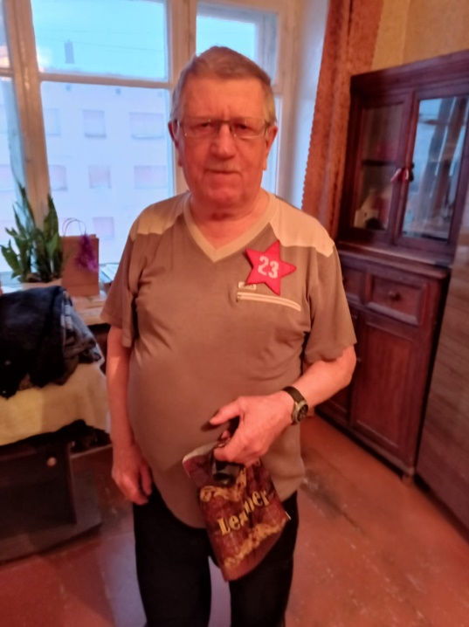
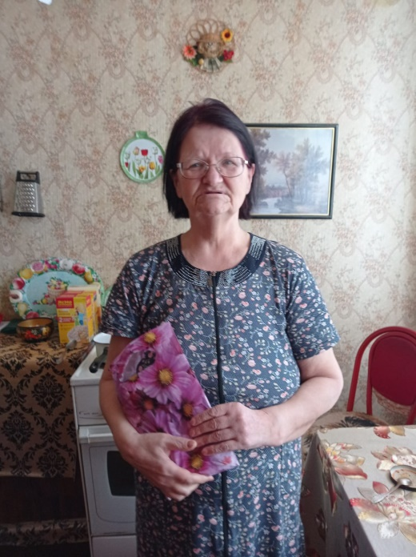
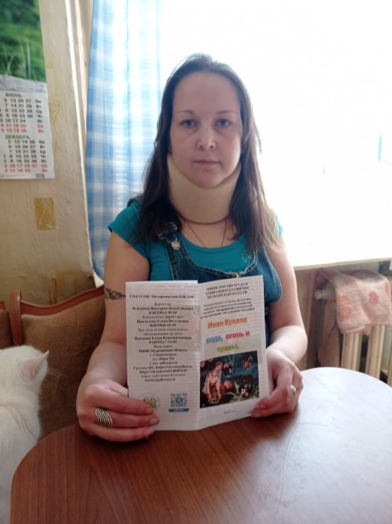

Slide 8
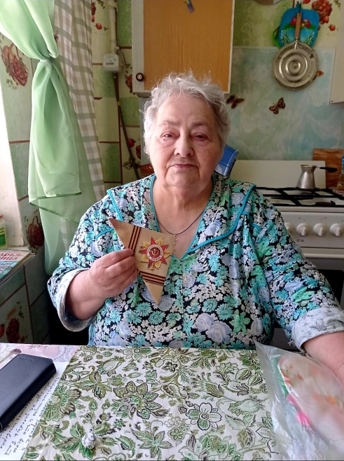
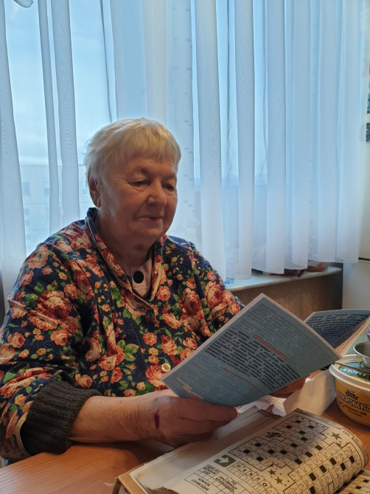
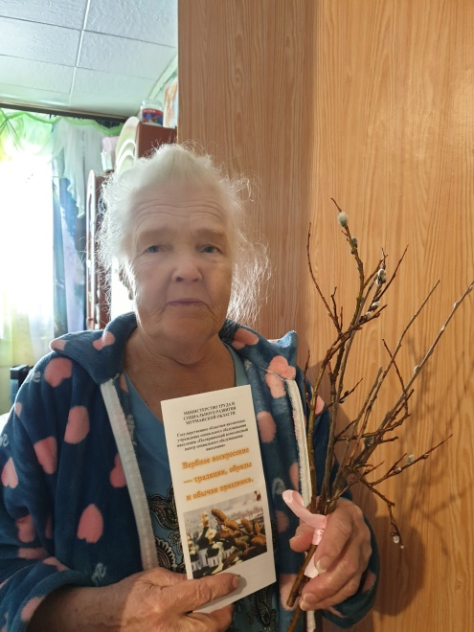
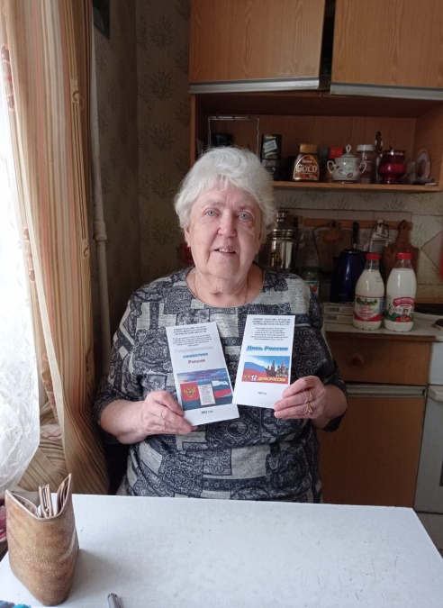
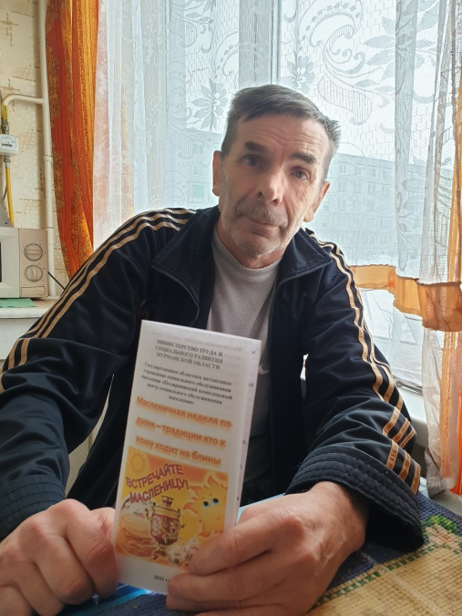
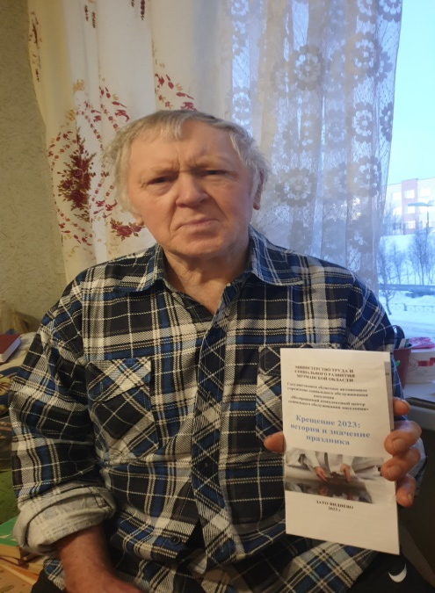

Slide 9
За все время своей работы я не разу не пожалела о том, что пошла в социальные работники, даже наоборот горжусь тем, что ношу звание СОЦИАЛЬНОГО РАБОТНИКА. Видеть улыбки на лицах людей, видеть их успехи, когда у них все хорошо и радоваться вместе с ними даже самому маленькому успеху — это удовлетворение от моей работы.
Спасибо за внимание.

